Slide 1
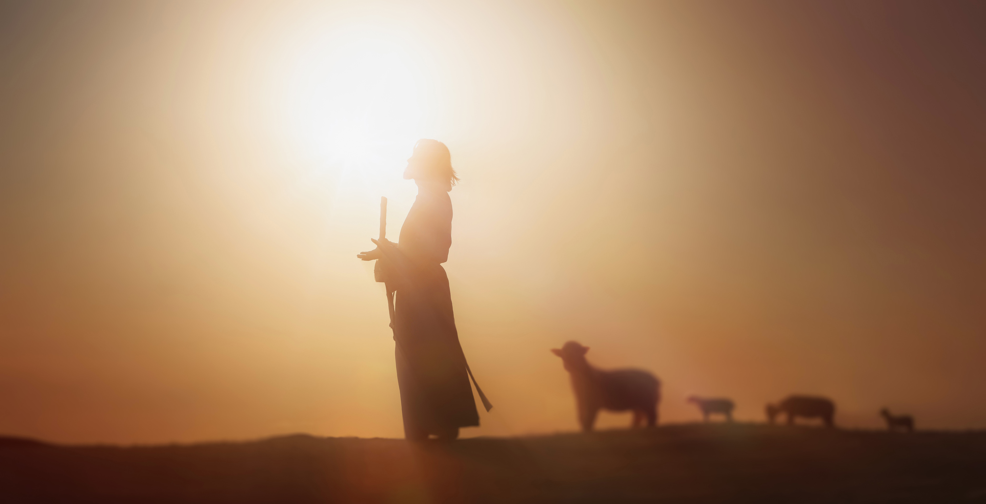

LECCIÓN 2
CORDERO DE DIOS
EL

Slide 2
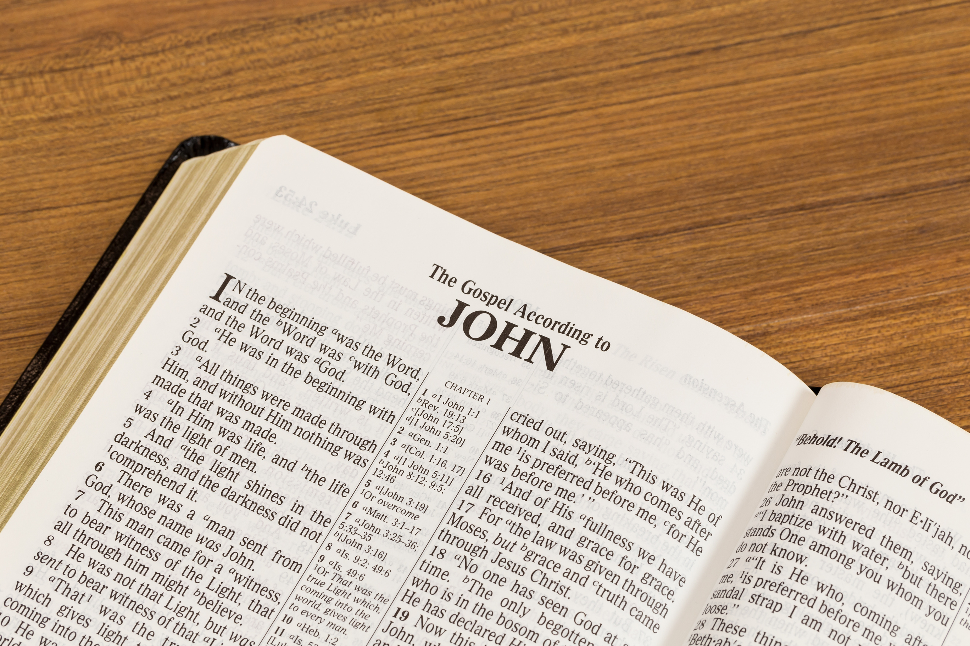



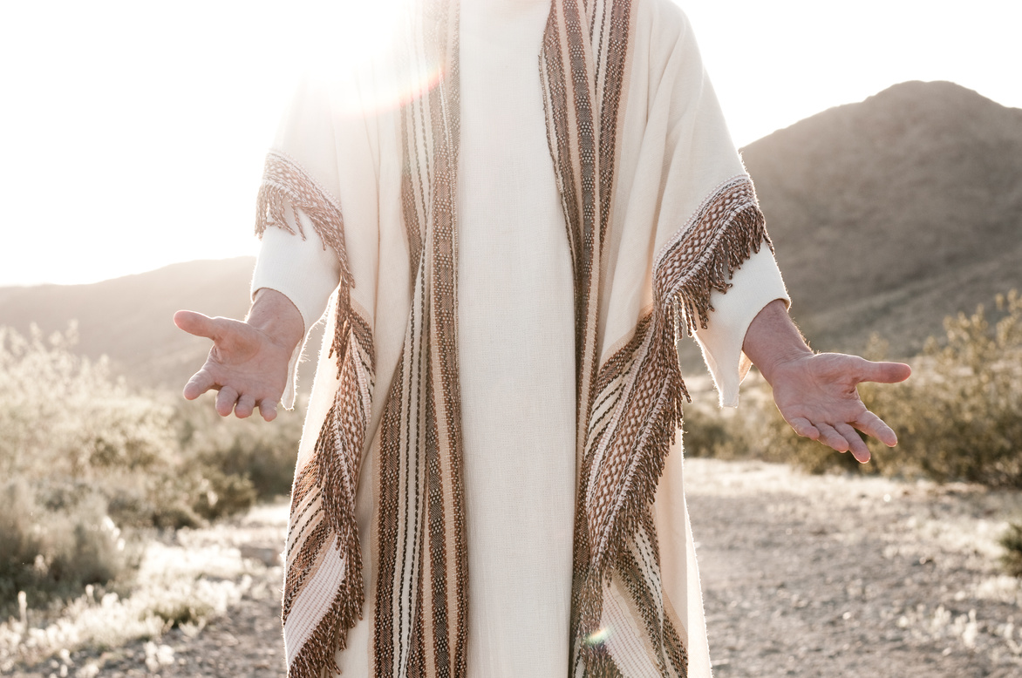

LECCIÓN DE REPASO
El Evangelio Según Juan
DOMINGO
LUNES
MARTES
MIERCOLES
JUEVES
JESÚS, UNO CON EL PADRE
EL PROCESO DE LA CREACIÓN
EL PROPÓSITO DE LA ENCARNACIÓN
LA LUZ DEL UNIVERSO
DIOS CON NOSOTROS

Slide 3
LECCIÓN 2
CORDERO DE DIOS
EL

Slide 4
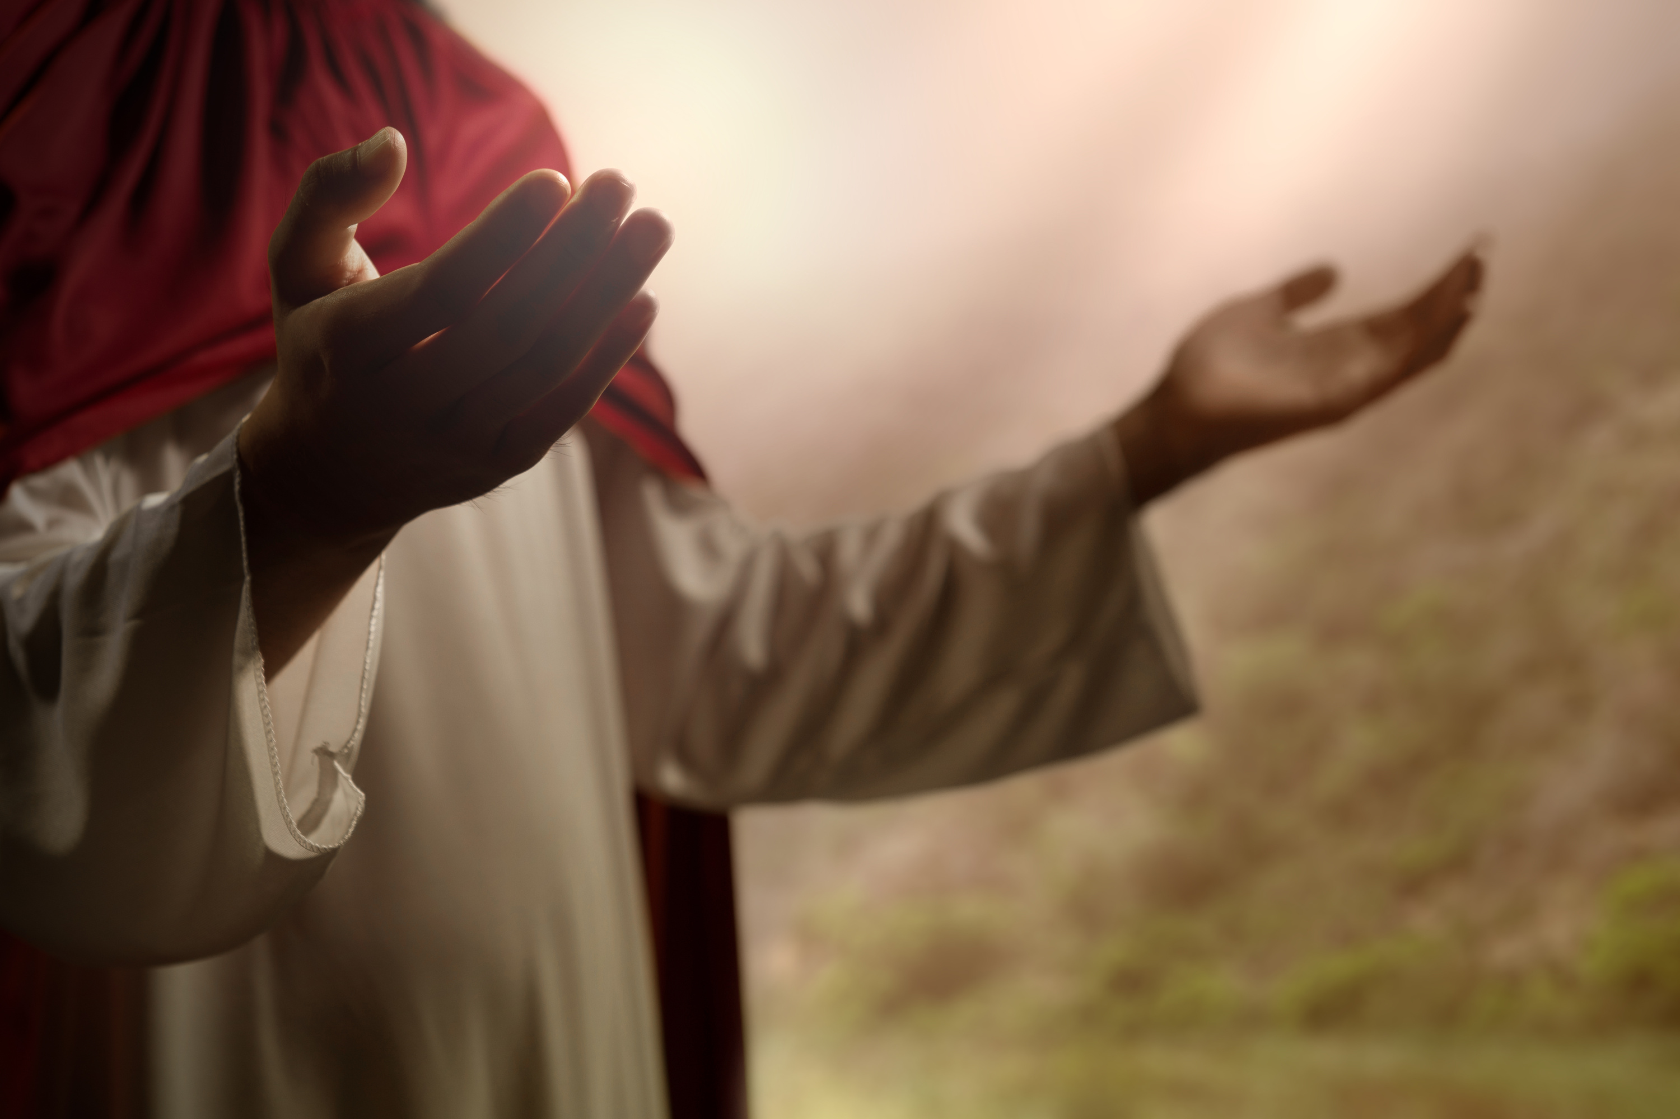

DOMINGO
EL TESTIMONIO DE JUAN EL BAUTISTA
a. ¿Qué declaró Juan el Bautista acerca de Jesús? Juan 1:15–18.

Slide 5

DOMINGO
b. ¿Cómo se identificó Juan ante los líderes religiosos? Juan 1:19–23.
¿Qué profecía cumplió, y cómo debemos relacionarnos con ella?
Isaías 40:3–5.

Slide 6
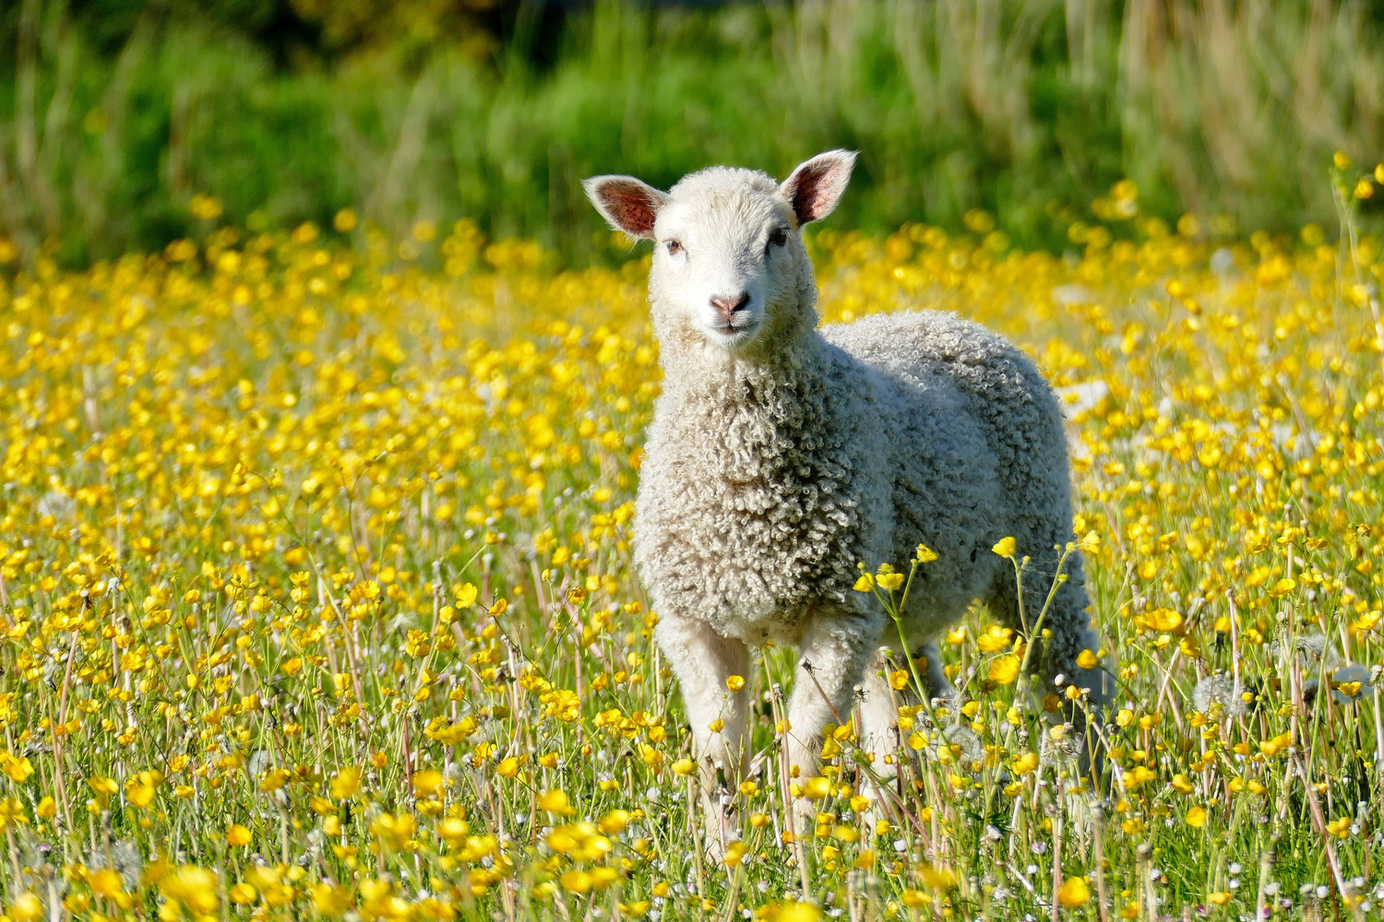
LUNES
UNA MISIÓN DE SACRIFICIO
a. Cuando Jesús acudió a Juan para ser bautizado, ¿cómo lo identificó Juan y dio testimonio de su misión al público? Juan 1:29, 34.
¿Qué profecía se cumplió? Isaías 53:4–7.

Slide 7
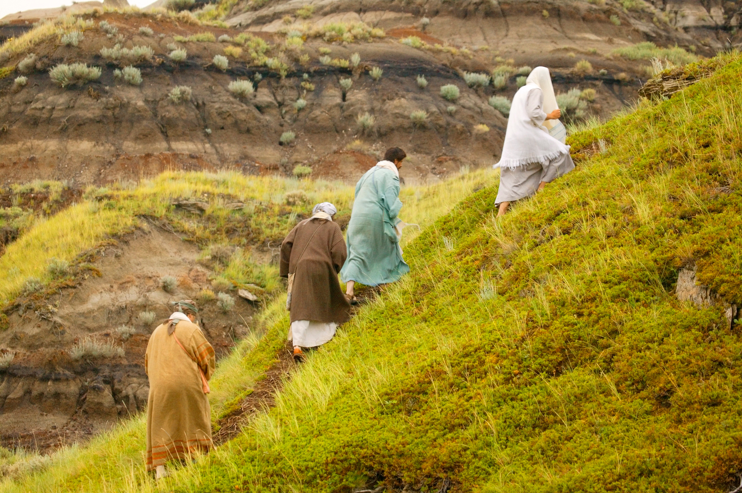
LUNES
b. ¿Cómo presentó Juan a Jesús ante sus discípulos? Juan 1:35, 36.
¿Qué efecto tuvieron sus palabras en ellos, y qué sucedió después en su propia vida?
Juan 1:37.

Slide 8
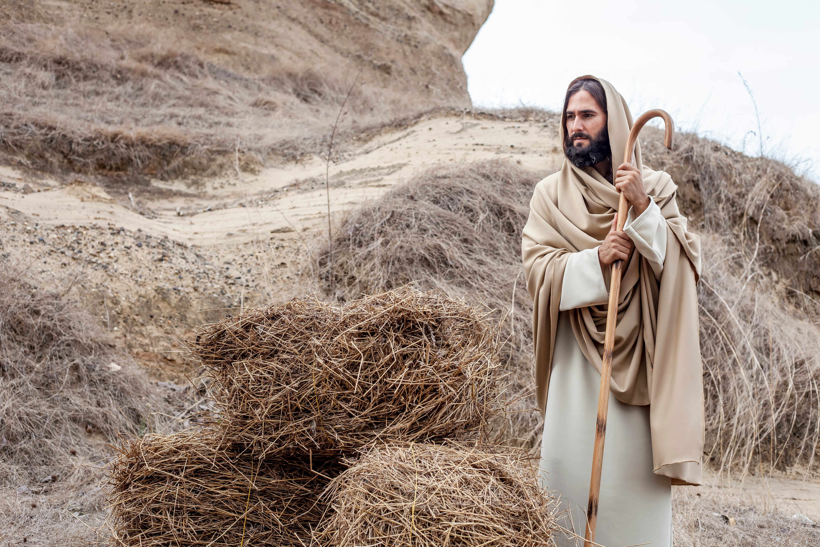
MARTES
PRIMEROS DISCÍPULOS DE JESÚS
a. ¿Quiénes fueron algunos de los primeros discípulos de Jesús? Mateo 4:18, 21.
¿Qué interés manifestaron por Cristo y cuánto duró su primer encuentro con Él? Juan 1:38, 39.

Slide 9
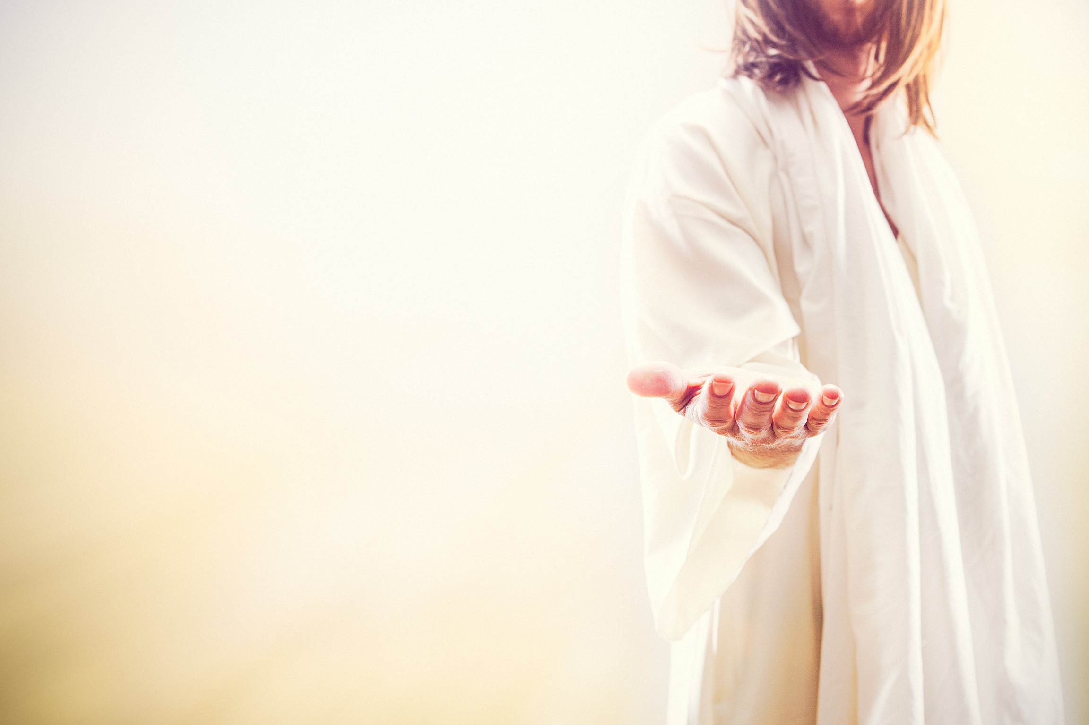
MARTES
b. ¿Qué hicieron los primeros discípulos poco después de conocer a Jesús? Juan 1:41, 42.

Slide 10
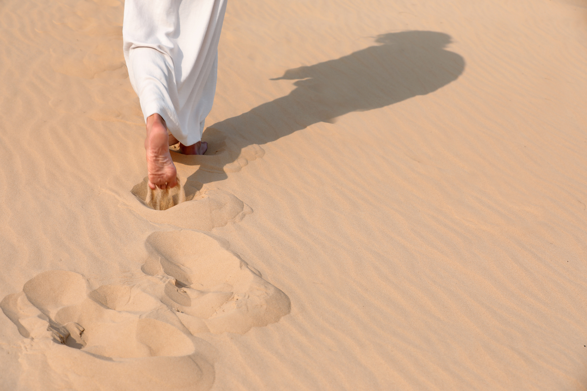
MIERCOLES
DERRIBANDO LOS PREJUICIOS
a. Describe qué sucedió cuando Jesús invitó al siguiente discípulo a que lo siguiera. Juan 1:43–45.

Slide 11
MIERCOLES
b. ¿Qué podemos aprender de la forma en que Cristo pudo vencer la vacilación de Natanael? Juan 1:46–49.

Slide 12

UN CIELO ABIERTO
JUEVES
a. ¿Qué prometió Cristo a Natanael, y por qué? Juan 1:50, 51.

Slide 13
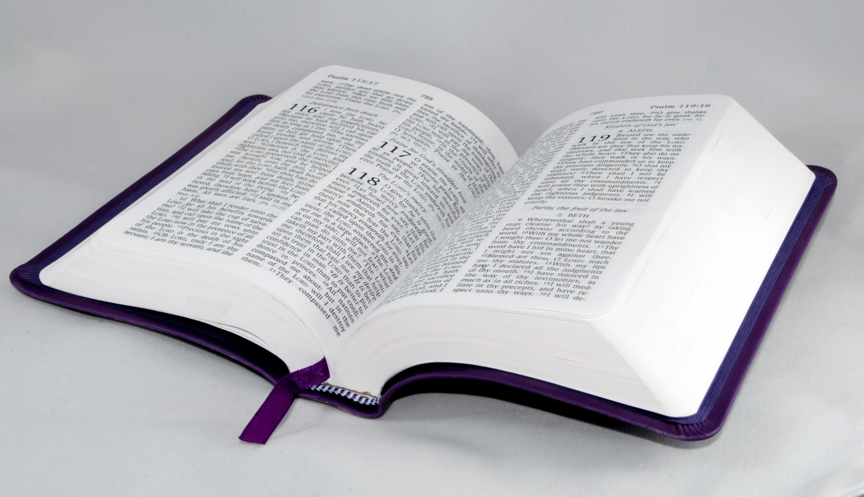
JUEVES
b. ¿Qué sucede cuando aceptamos a Cristo? Juan 4:14; Apocalipsis 22:17.

Slide 14

MINUTOS
MISIONEROS

Slide 15


Slide 16


Slide 17


Slide 18
